Slide 1
第 十一 讲

Slide 2
第四章 分解方法与单口网络
4-1 分解的基本步骤
4-2 单口网络的电压电流关系
4-3 置换定理
4-4 单口网络的等效电路
4-5 一些简单的等效规律和公式
4-6 戴维南定理
4-7 诺顿定理
4-8 最大功率传递定理
4-9 T型网络和∏型网络

Slide 3
本章教学要求
1、掌握分解方法的基本步骤；
2、熟练掌握单口网络的电压电流关系；
3、掌握置换定理、戴维南定理、诺顿定理、 最大功率传递定理等电路基本定理；
4、熟练掌握单口网络的等效电路；
5、掌握T型网络和∏型网络的等效变换。

Slide 4
本次课教学要求
1、熟练掌握戴维南定理及其应用；
2、掌握诺顿定理及其应用。
重点
戴维南定理及应用
难点
复杂有源单口网络的戴维南等效电路

Slide 5
电压源-电流源等效变换在电路分析中的应用
例4-11 （P132）
含一个独立电源的复杂单口网络，可以用电压源-电流源反复变换的方式，把电路转换成 一个电压源与一个电阻串联的等效电路，或一个电流源与一个电阻并联的等效电路。
例4-12 （P132）
多个有伴独立电压源并联的复杂单口网络，可以用电压源-电流源变换的方式，把电路转换成 一个电流源与一个电阻并联的等效电路。
相应地，多个有伴独立电流源串联的复杂单口网络，可以用电流源-电压源变换的方式，把电路转换成 一个电流源与一个电阻并联的等效电路。

Slide 6
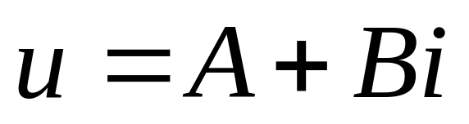
4.6 戴维南定理
含源线性单口网络
含电源和线性电阻、受控源的单口网络
以什么方法求解这两个参数？
不论其结构如何复杂，就其端口外部来说而言，可以
等效为一个电压源串联电阻支路的组合。

Slide 7
§4.6 戴维南定理
4.6.1 戴维南定理的描述
戴维南定理：含源线性单口网络（含电源和线性电阻、受控源的单口网络）中，不论其结构如何复杂，就其端口来说，可等效为一个电压源串联电阻的支路。电压源的电压等于该网络的开路电压u_{oc} ，电阻等于该网络中所有独立电源置零后的等效电阻R_{eq}。

Slide 8
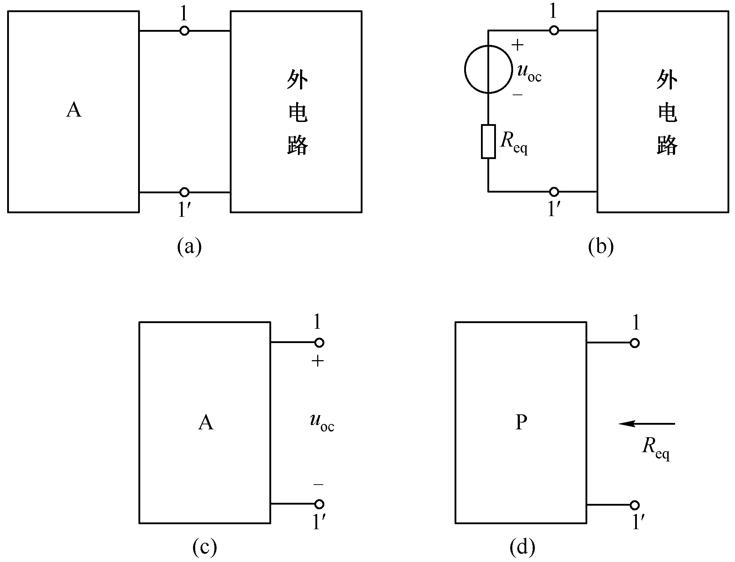
图4-42 戴维南定理

Slide 9















4.6.2 戴维南定理的证明
戴维南等效
电路
替代定理
由伏安关系
画出等效电路
网络内电源单独作用
电流源单独作用
叠加定理

Slide 10
注 意：
当对复杂网络中某个支路的电流、电压感兴趣时，常采用戴维南定理计算，此时需要用戴维南定理进行变换的电路就是移去此支路并保留该端口所剩下的单口网络；
当外电路含有受控电源时，欲变换的电路内不能含有受控电源的控制量，但可以是端口的电压或电流；
用戴维南定理进行变换的电路必须是线性电路，但外电路可以是任意的（线性的、非线性的）。

Slide 11
求戴维南等效电阻的方法
方法1：按定义求“除源电阻”
（1）除去将要进行变换的单口网络中所有的独立电源，即电压源短路、电流源开路；
（2）如果电路中不含受控电源，按无源电阻电路的等效变换方法求等效电阻；
（3）如果电路中含有受控电源，把受控电源看作电阻，在端口人为加上电压，求出电流，解出等效电阻；

Slide 12
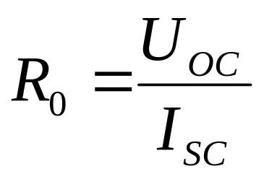
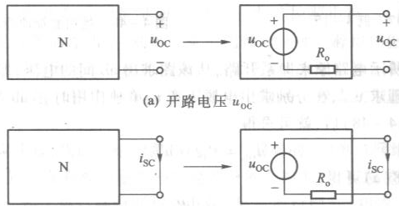
求戴维南等效电阻的方法(续)
方法2：开路-短路法
（1）分别求出将要变换的单口网络的开路电压U_{OC}和短路电流I_{SC} ；
（2）按定义求出戴维南等效电阻：

Slide 13
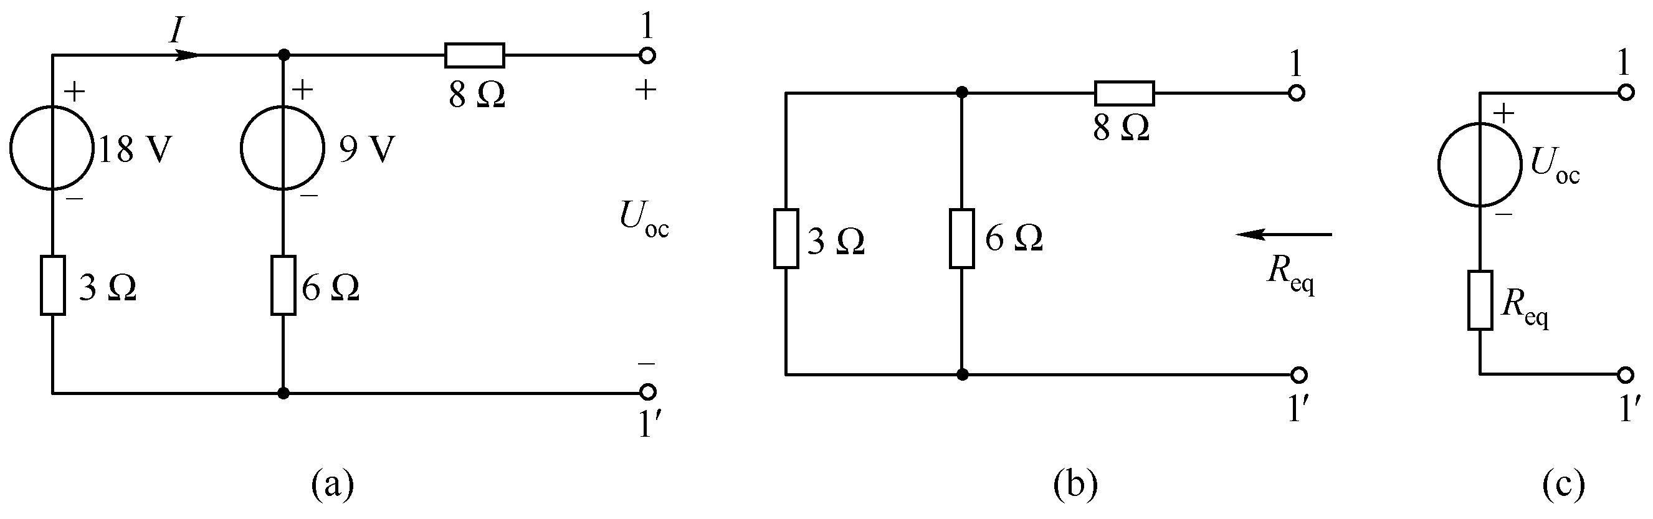
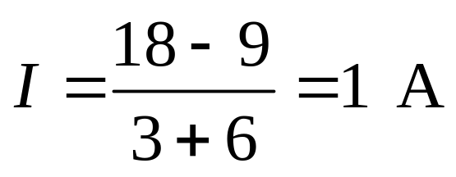
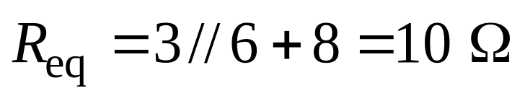
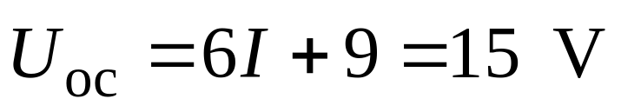
例1 求含源单口网络的戴维南等效电路。
解：先求含源一端口的开路电压U_{oc}。
再求戴维南等效电阻R_{eq}。
戴维南等效电路如图 (c)所示。

Slide 14
4.6.3 戴维南定理的应用
应用步骤：
（1）将网络划分成内电路和外电路两部分，内电路是要进行变换的含有独立电源的单口网络，外电路是原电路的保留部分；
（2）分离出内电路，标明其开路电压的极性，并求出端口的开路电压U_{oc}；
（3）求内电路的等效电阻R_{eq}；
（4）画出戴维南等效电路，再与外电路构成一个整体，求外电路的响应。

Slide 15





例2
若含源二端网络的伏安特性如图所示，则从A、B端向左看去的戴维南等效电路中，UOC =______; R0 =_____。
4V
2Ω
2
0
4
由伏安特性得：u = -2 i + 4
故， UOC = 4V; R0 =2Ω。
或由开路-短路法直接得出， UOC = 4V; R0 =2Ω。

Slide 16
例4
图中的电压UAB=____V，若在A、B两点之间接入一个1Ω的电阻时，则电压UAB=_____V 。
5
6Ω
4Ω
A
B
+
-
9Ω
3Ω
2Ω
0.5
9V
1A
5Ω
开路时：UAB=3+2=5V，
接入一个1Ω的电阻时，则戴维南等效电路为：UOC=5V，R0 =6//3+5+2=9Ω 。
故： UAB=(1/10)•5=0.5V
A
1Ω
B
+ UAB -
戴维南等效
电路
9Ω
5V
+ -

Slide 17
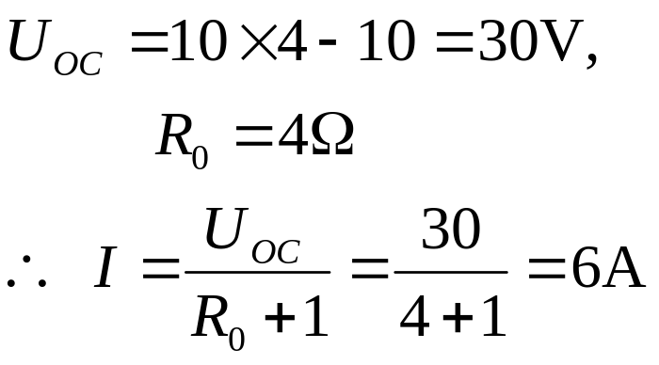



例5
用戴维南定理求解
求图示电路中的电流 I 。
2Ω
I
+
UOC
-
1Ω
10A
4Ω
+
-
5Ω
10V
注意：本电路中，2Ω和5Ω的电阻是无效的。

Slide 18
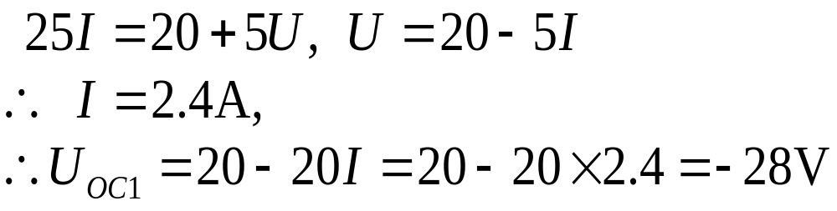
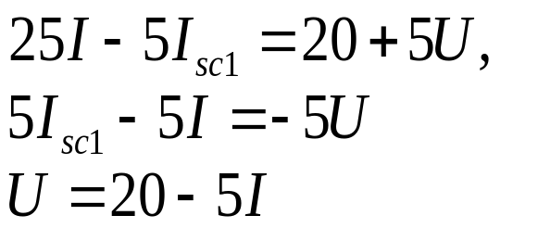
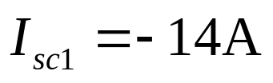
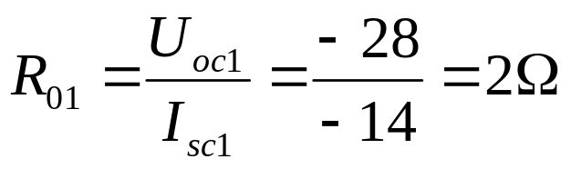
例6
先求图示电路A、B两端的戴维南等效电路，然后求电流 I 。
解：将AB支路断开，6Ω和10V也先不考虑。
先将电路化简，求开路电压：
6Ω
10V
A
+
-
+
-
- +
+
-
I
4A
5Ω
5Ω
U
5Ω
-
+
ISC1
4Ω
+
-
U
UOC1
20V
5U
求短路电流：
I
15Ω
B
解之：
故等效电阻为：

Slide 19
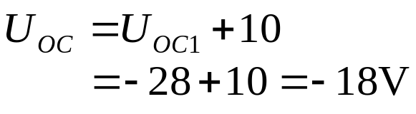

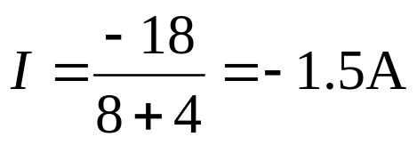
例6 （续）
A、B端的戴维南等效电路为
先求图示电路A、B两端的戴维南等效电路，然后求电流 I 。
6Ω
10V
A
A
+
-
- +
5Ω
I
I
4A
8Ω
U
5Ω
-
+
4Ω
+
-
4Ω
5U
-18V
15Ω
B
B
故电流为：

Slide 20
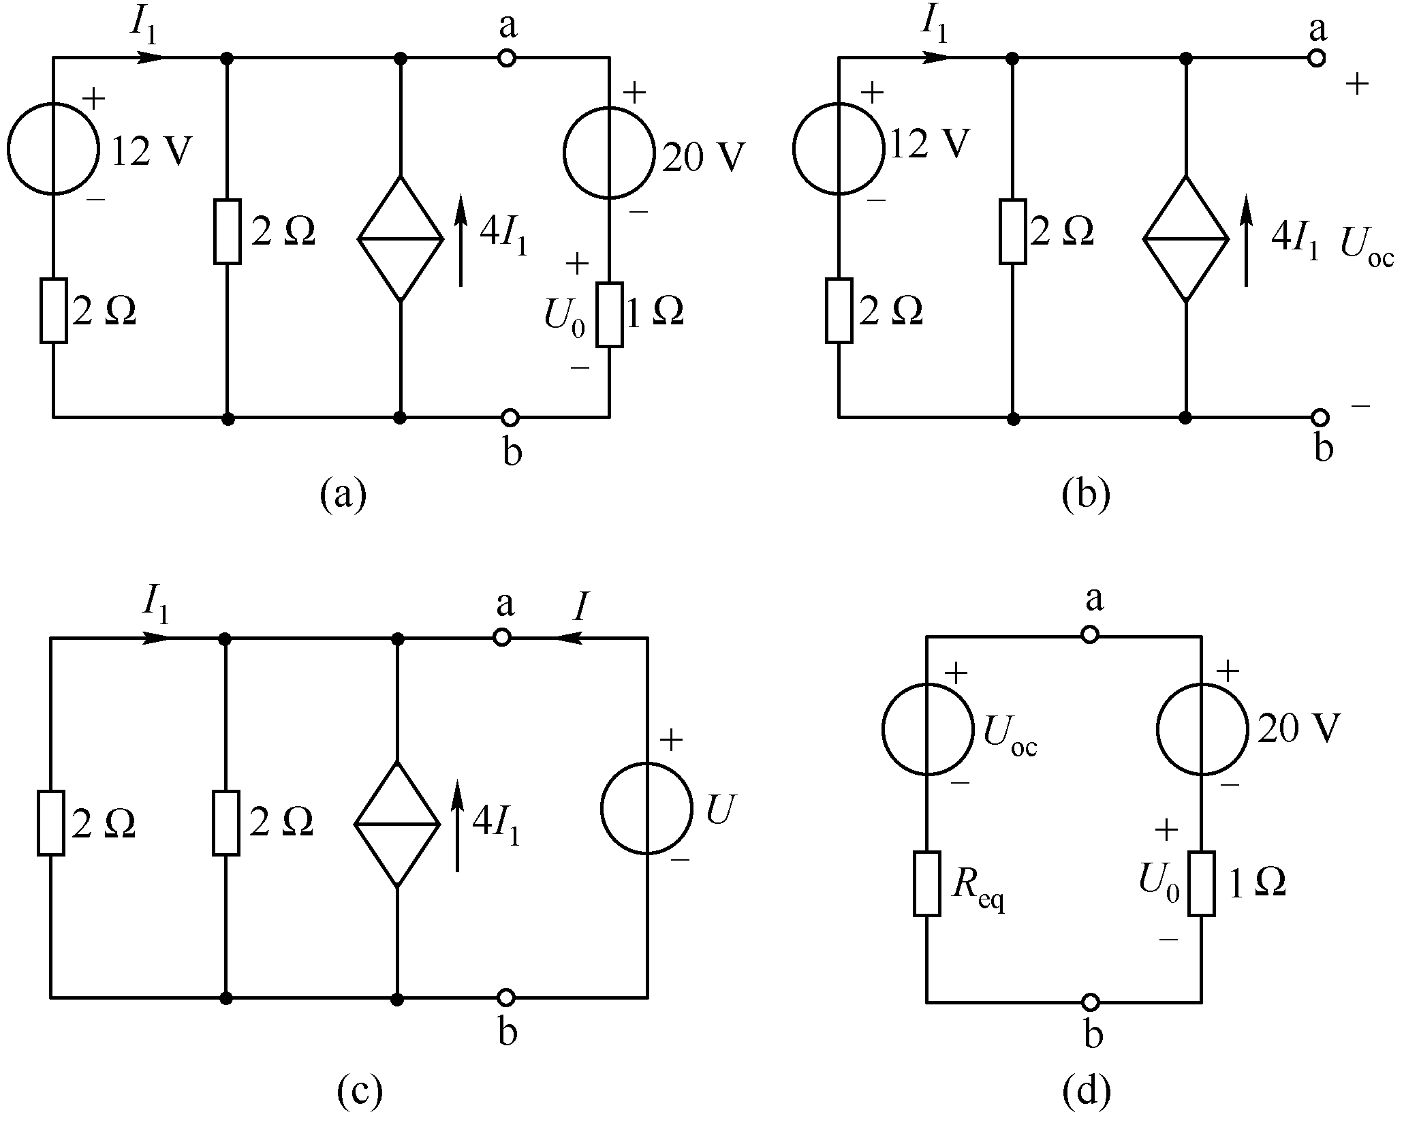
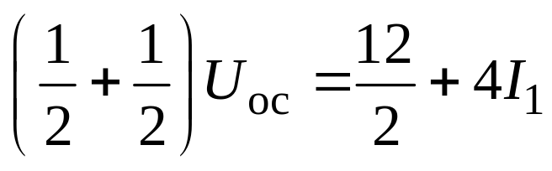
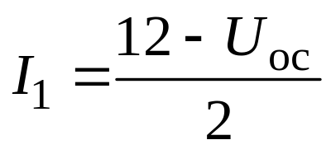
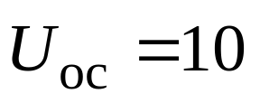
例7
用戴维南定理求图 (a)所示电路中的U₀ 。
解：(1)求开路电压U_{oc}。用节点电压法，有
联立解得

Slide 21
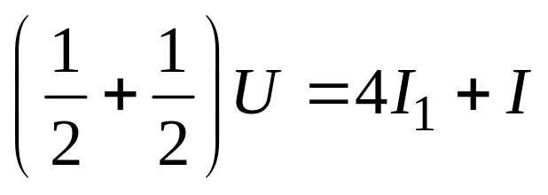
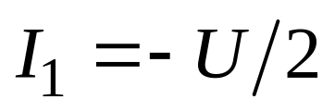
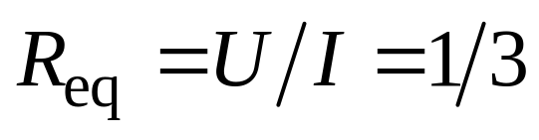
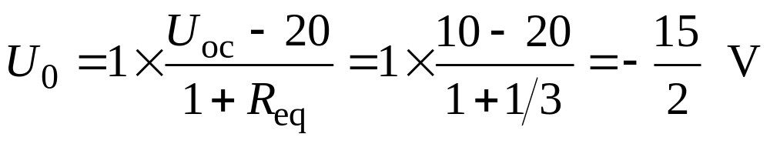
(2)求戴维南等效电阻R_{eq} 。采用外加电压源法 。

Slide 22
§4.7 诺顿定理
4.7.1 诺顿定理的描述
含源线性单口网络中，就其端口来说，可以等效为一个电流源并联电导的组合。电流源的电流等于该网络的短路电流i_{sc}，电导等于该网络中所有独立电源置零后所得等效电导G_{eq}。
u_{oc}、R_{eq}（G_{eq}）、i_{sc} 3个参数，u_{oc}=R_{eq} i_{sc}

Slide 23
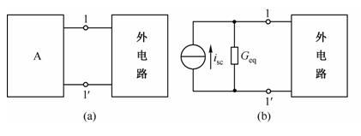
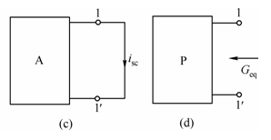
图4-55 诺顿定理

Slide 24


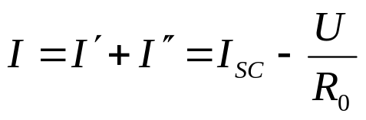



4.7.2 诺顿定理的证明
诺顿等效电路
替代定理
由伏安关系
画出等效电路
网络内电源单独作用
电压源单独作用
叠加定理
说明：戴维南等效电路和诺顿等效电路可以通过电压源-电流源变换的方式互相方式转换。

Slide 25
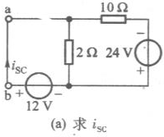
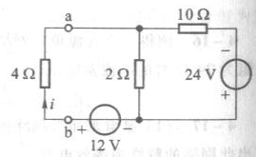
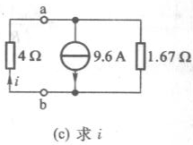
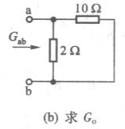
4.7.3 诺顿定理的应用
例1

Slide 26
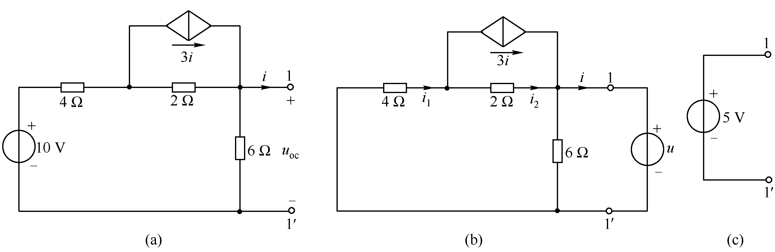

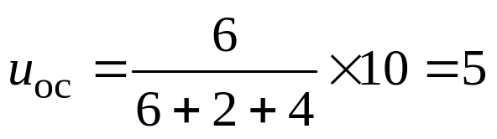
例2
求图 (a)所示电路的戴维南或诺顿等效电路。
解 先求开路电压u_{oc}。
再求等效电阻R_{eq}。
解得 ：u = 0，R_{eq}=u/i=0
戴维南等效电路为一理想电压源，因而诺顿等效电路不存在。

Slide 27
注意事项：
（1）当电路含受控电源时，若控制量在端口，则可以把受控电源当作独立电源列电路方程；
（2）当R_{eq} = 0时，戴维南等效电路成为一个无伴电压源，此时对应的诺顿等效电路不存在；
（3）当R_{eq} = ∞时，诺顿等效电路成为一个无伴电流源，此时对应的戴维南等效电路不存在。
（4）在通常情况下，有源单口网络的等效电路有戴维南、诺顿两种形式的等效电路 。

Slide 28
课外作业
PP.154-156
4-23，
4-25,
4-27，
4-28（α=4）
END

